Slide 1
Mise en place d’une stratégie DevOps
Dominique BRETON
Décembre 2021

Slide 2






Participants
Jean
Dominique
DSI
Chef de Projet
Maria
David
Audrey
Albert
Ingénieur
Infrastructure
Superviseur
Développeuse
Ingénieur QA

Slide 3
Sommaire
Présentation et contexte.
Problématiques et objectifs.
Présentation de l’entreprise et contexte actuel.
Quels sont les problématiques actuels et les objectifs de ce projet?
Le DevOps.
Solution retenue.
Planification et indicateurs.
Conclusion
Présentation du DevOps et de ses processus.

Slide 4
Présentation
Leading Solutions a été créé en 2015,
Spécialisé dans l’édition de logiciel SaaS à destination des entreprises et des collectivités,
Leading Solutions souhaiterait s’orienter vers une démarche DevOps afin de gagner en agilité,
La direction du groupe a décidé de lancer en 2022 le projet pilote DevOps,
Ce nouveau projet lui permettrait d’augmenter son CA et de gagner des parts de marché sur ses concurrents.

Slide 5
Contexte
Gestion à l’aide de méthodes classiques, phases bien définies.
Méthodes strictes et qui ne tolèrent pas la flexibilité face aux changements.
Risques et anomalies détectés tardivement car compilation se fait de nuit et il faut attendre la fin du développement pour procéder aux tests.
Retour en arrière difficile en cas d’anomalie, coûteux en terme de temps et d’argent.
Impact sur les ressources physiques de l’infrastructure de l’entreprise.
Pas de solution de déploiement automatisé.

Slide 6
Problématiques
Comment réduire le temps de mise sur le marché.
Comment repérer les erreurs très tôt dans le processus de développement.
Comment mettre en place un processus de rétroaction qui permet d’avoir les retours d’expériences des utilisateurs afin de corriger et améliorer constamment le logiciel.

Slide 7
Objectifs
La réduction du temps de mise sur le marché, le but est de réduire le temps de production de nos logiciels afin de les mettre rapidement sur le marché sinon le risque serait de perdre en compétitivité.
La flexibilité face aux changements, si le déploiement du logiciel se passe mal pour différentes raisons, l’infrastructure doit nous permettre de revenir à une version antérieure.
La diminution des risques, si on déploient des changements mineurs, alors le risque est bien calculé et maitrisé par rapport à un déploiement massif de plusieurs changements.
La diminution du stress, il n’est plus nécessaire d’intervenir manuellement pour effectuer le déploiement, car il y aura une procédure automatisée pour le faire.

Slide 8
Le DevOps
DevOps, contraction de “Développement” et “Opérations” est un mouvement, une philosophie ou encore un ensemble de pratiques, inventé en 2009 par Patrick Debois et visant à l’alignement de l’ensemble des équipes du SI à commencer par les “devs”, chargés de faire évoluer l’application, d’ajouter de nouvelles fonctionnalités ou encore corriger des bugs, et les “ops” chargés de maintenir l’application en conditions opérationnelles et de garantir sa stabilité et sa qualité.
Devs
Ops
Autres
DevOps

Slide 9
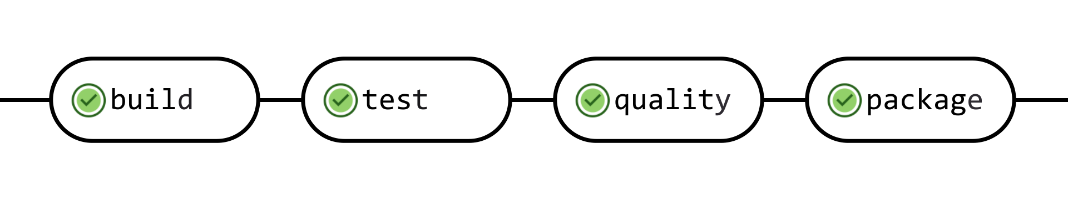
L’intégration continue
L’intégration continue ou Continuous Delivery (CI) est un processus orienté études consistant à compiler, tester, et déployer sur un environnement d’intégration. Le but est de tester aussi souvent et autant que possible les non-régressions du livrable afin de détecter les bugs le plus tôt possible. La plupart du travail est réalisée par des outils de test. Le déploiement sur la plateforme d’intégration devient simple et peut être réalisé sans faire intervenir les « ops ».
L'intégration continue se fait en 5 étapes :
Planifier le développement.
Compiler et intégrer le code.
Tester le code.
Mesurer la qualité du code.
Gérer les livrables l’application.

Slide 10
La livraison continue
La livraison continue ou Continuous Delivery (CD) est un processus d’intégration et de production ayant pour but de compiler, tester et déployer une application à chaque étape de son cycle de vie (recette, pré-production, répétition, production). Cette étape est réalisée après validation des tests effectués en intégration. La phase de test correspond aux tests fonctionnels du livrable. Le passage d’un état à l’autre est automatisé, ainsi le livrable doit être constitué de tel sorte qu’il soit déployable en production dès la mise en recette.
La livraison continue se fait en 5 étapes :
La codification de l’infrastructure.
Le déploiement de l’application.
Le test de l’application en environnement de test.
La supervision de l’application.
La mise en place de notification d’alerte.

Slide 11
Le déploiement continue
Le déploiement continu ou Continuous Deployment est un processus de production ayant pour but de compiler, tester et déployer une application en production. Le déploiement continu nécessite que les deux précédents processus aient été réalisés avec succès. Ainsi, il est possible de mesurer les éventuels impacts à l’aide d’outils de mesure de la performance et de supervision.

Slide 12
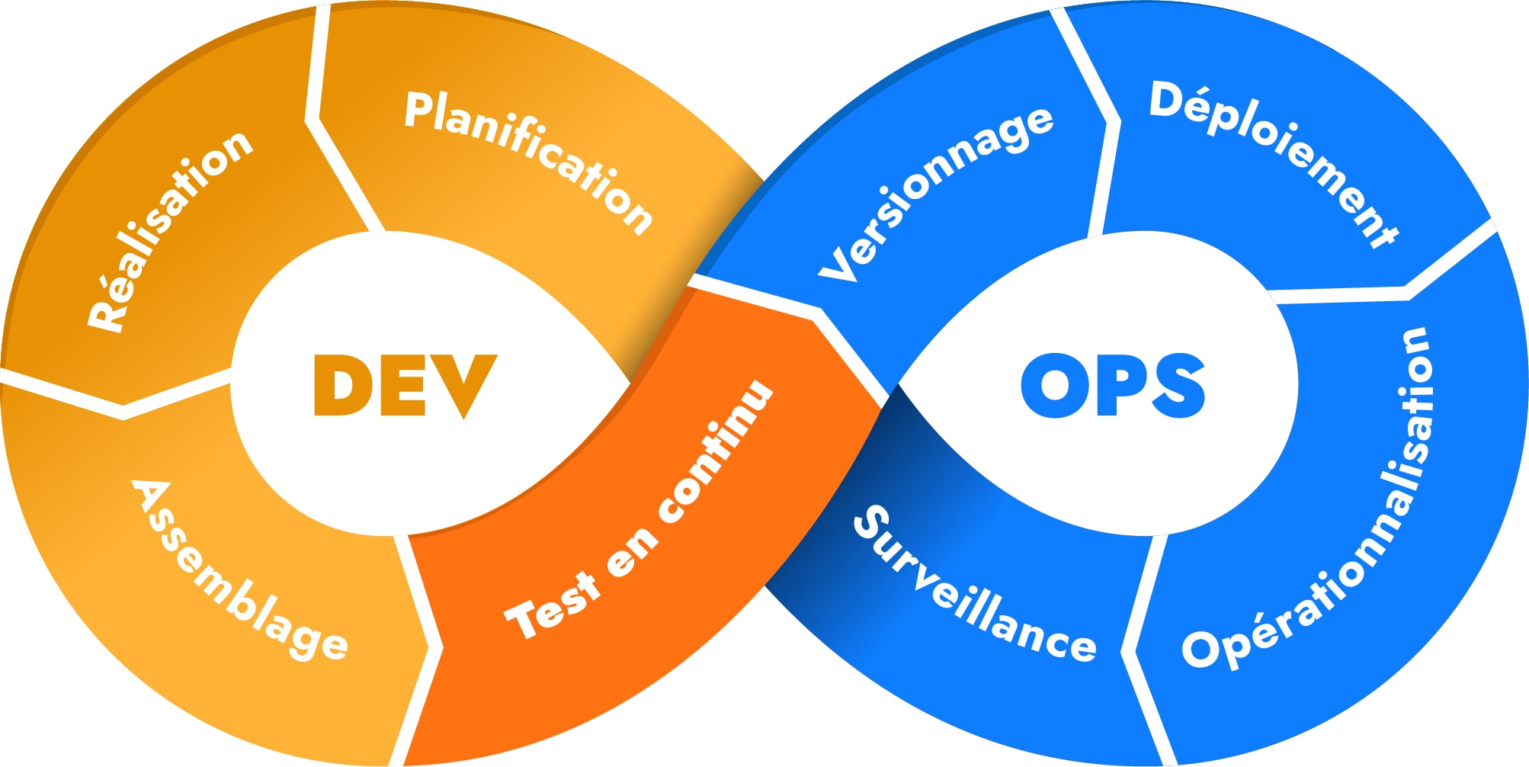
Cycle de vie du DevOps

Slide 13
Organisation du projet
L’organisation du projet se présente de la façon suivante :
une équipe projet composée d’un chef de projet et de quatre ingénieurs,
un comité de pilotage (COPIL) composé du PDG, DG, DAF ainsi que l’équipe projet,
un comité technique (COTECH) composé du DAF, du DSI, du chef de projet.
Les comités de pilotage auront lieu tous les mardi:
Lors des réunions, le COPIL validera les décisions vérifiera l’avancement du projet.
Les comités techniques auront lieu tous les lundi.
Concernant la DSI, une réunion vocale hebdomadaire aura lieu le jeudi et permettra de faire un point sur l’avancée du projet.

Slide 14
Solution retenue
La solution retenue est celle de l’IaaS sur AWS.
Techniquement, l’IaaS permettra de s’abstraire des couches basses telles que les serveurs, le réseau, les systèmes d’exploitation ou encore le stockage. Mais aussi de s’affranchir de l’administration technique des ressources et services. Cela permettra aussi d’automatiser les opérations et de le rendre plus flexible, de concevoir des infrastructures scalable à la volée afin de réduire les délais de livraison.
Économiquement, les coûts seront réduits grâce à la mutualisation des ressources et l’utilisation de matériels standards, et alignés sur la consommation réelle des ressources, ce qui créera de la valeur ajoutée.

Slide 15
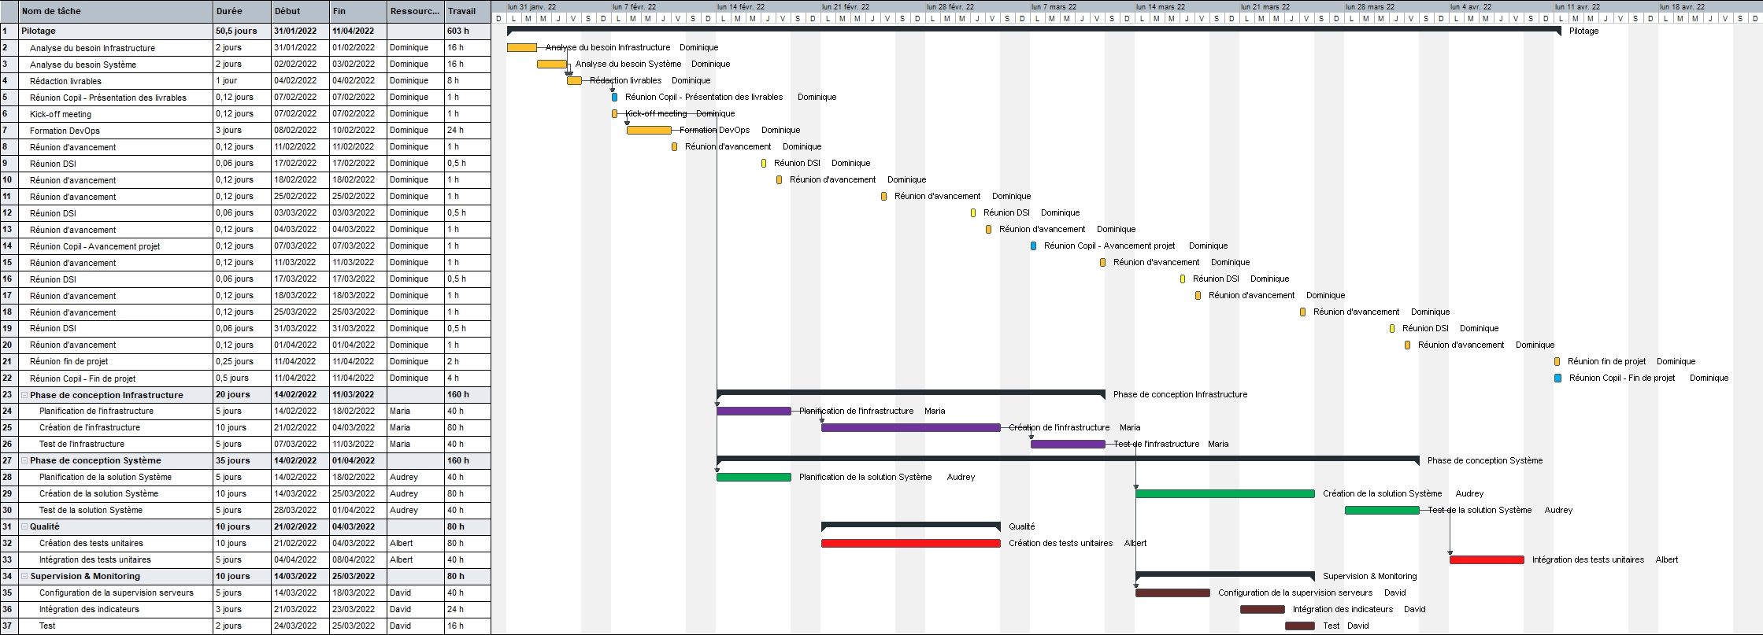
Planification

Slide 16
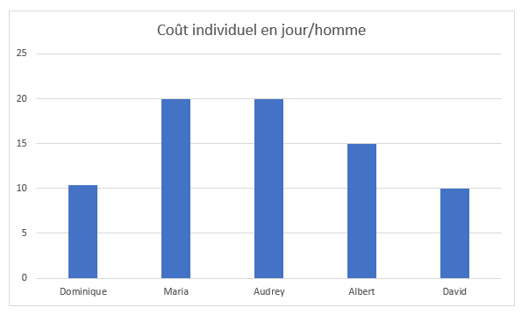
Coût

Slide 17
Les indicateurs
Les indicateurs doivent respecter les critères SMART:
Spécifiques,
Mesurables,
Acceptables,
Réalistes,
Temporellement définis.

Slide 18
Les indicateurs de délais
Taux de retard : donne le pourcentage de retard par rapport au planning initialement prévu. (tâches non réalisées / tâches prévues) x 100),
Durée d’une tâche : mesure le temps nécessaire à la réalisation d’une tâche, notamment les tâches récurrentes,
Écart de durée : mesure si une tâche ou un jalon est plus long à réaliser que ce qui avait été initialement prévu. (durée réelle – durée initiale) / durée initiale),
Écart de délai : mesure si vous êtes en avance, dans les temps ou en retard sur le planning prévu au démarrage du projet. (temps initialement prévu – temps actuellement utilisé). Un résultat négatif indique qu’il vous reste encore du temps pour continuer le projet.

Slide 19
Les indicateurs d’efficacité et d’avancement du projet
Taux d’avancement : permet de savoir quelle est la progression du projet. (tâches accomplies / tâches prévues) x 100),
Nombre de tâches ou de jalons réalisés : il s’agit d’un autre bon indicateur de l’avancement du projet,
Temps passé sur le projet : compare les heures de travail déjà effectuées par rapport aux heures initialement planifiées pour connaitre l’efficacité de l’équipe.

Slide 20
Les indicateurs de qualité
La satisfaction du client : un excellent indicateur de qualité qui peut se mesurer grâce à un questionnaire de satisfaction ainsi que par la fidélité du client ou du consommateur.
Nombre d’erreurs : indique le nombre de fois où vous avez dû refaire une tâche ou retravailler sur un élément. Les erreurs ont un impact sur le budget et le calendrier du projet.
Les plaintes du client : tout comme la satisfaction du client, il s’agit d’un bon indicateur de la qualité du projet et du travail fourni.

Slide 21
Conclusion
La méthodologie DevOps regroupe l’ensemble des équipes, des processus et des produits nécessaires à une livraison continue de valeur aux utilisateurs finaux. La mise en place de cette méthodologie demande une réflexion approfondie et une modification de la manière de travailler. Enfin DevOps offre de nombreux avantages :
Amélioration de la qualité du code, des produits et des services (réduction des anomalies, taux de réussite des changements plus important, augmentation de la couverture des tests)
Efficacité accrue, optimisation du temps consacré aux activités qui créent de la valeur ajoutée
Amélioration du time to market
Meilleur alignement entre l’informatique et les métiers
Des versions de plus petite taille fournies très rapidement et très fréquemment
Amélioration de la satisfaction du personnel
Réduction des coûts à long terme

